Slide 1
Deep Learning for Emotion Recognition
on Small Datasets Using Transfer Learning
渋川

Slide 2
目次
・感情認識業界の現状 １： マイクロソフトEmotion API
・感情認識業界の現状 ２： 日銀総帥の会見の表情分析
・感情認識コンテスト EmotiW
・EmotiW2015に使用されたデータ
・EmotiW2015優秀チームの成果
・感情認識タスクの抱える問題点

Slide 3
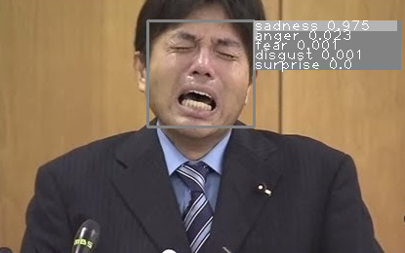
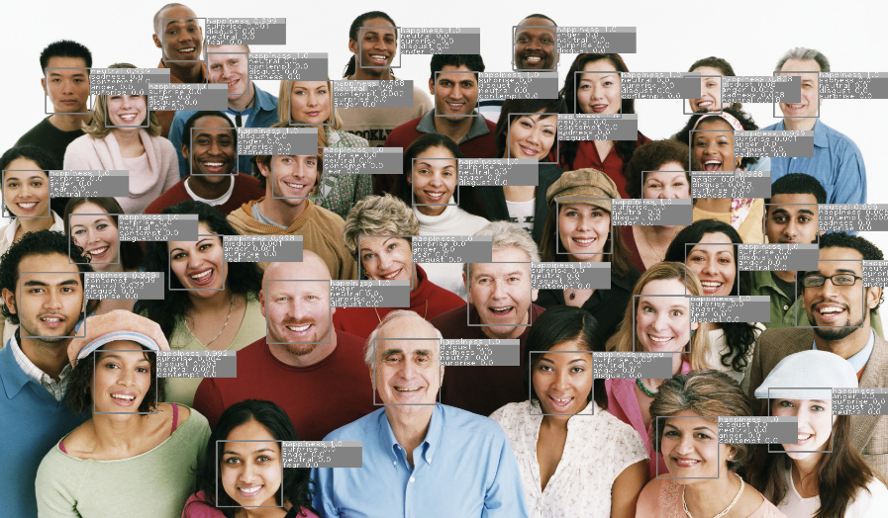
写真をアップロードすると自動的に顔を探して感情ラベルをつけてくれる。
Pythonなどのプログラムで大量の画像を認識させることも可能。
性能
Sighthound says that it has the world's "most accurate age detector, gender recognizer, and emotion classifier" It says it provides "significantly more accurate results than the Microsoft Cognitive Services API.“
Its "Real Age estimation" absolute error is 5.76 against Microsoft Cognitive services API (7.62), which is 1.86 years more accurate. Its "Emotion Recognition accuracy" is 76.1 percent compared to Microsoft's 61.3 percent.
Its gender recognition is accurate 91 percent of the time compared to Microsoft Cognitive Services accuracy, which is accurate 90.86 percent of the time.
マイクロソフト Emotion API

Slide 4
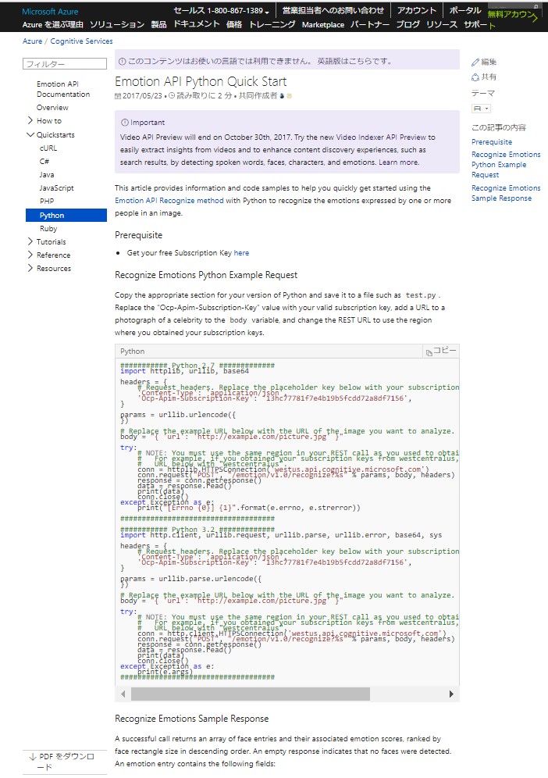
Pythonなどのサンプルプログラムも公式ページに載せている。
サンプルコードを改良して様々な条件で感情分析を行っているネット記事も多数。

Slide 5
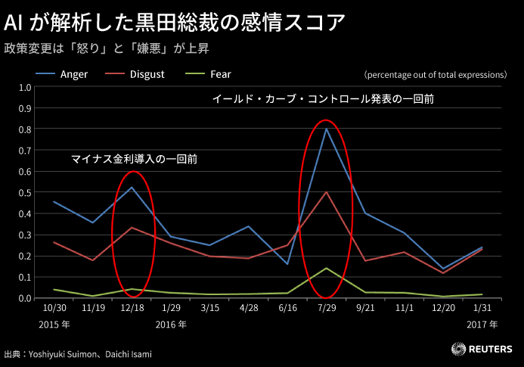
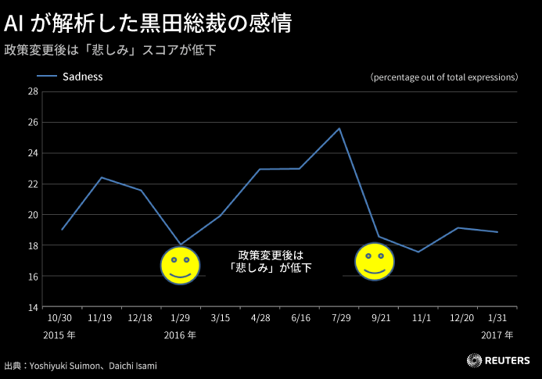
日銀 黒田総帥の表情分析
政策変更前は「怒り」と「嫌悪」が上昇、変更後は「悲しみ」が低下
水門善之氏（野村證券金融経済研究所） 勇大地氏（米マイクロソフト）

Slide 6



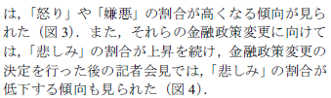

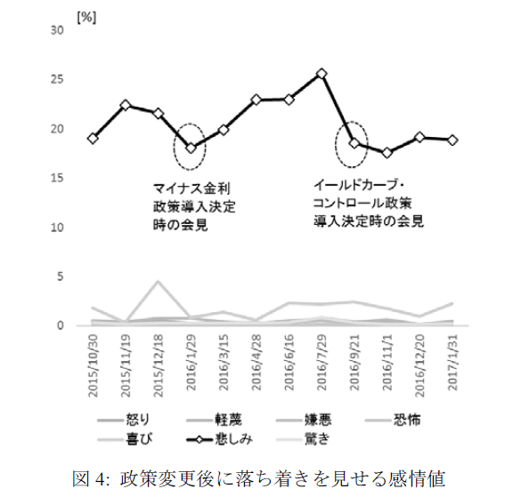
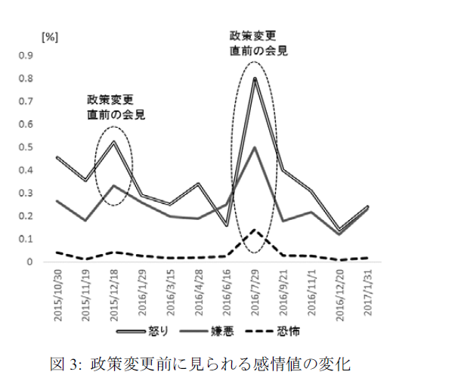
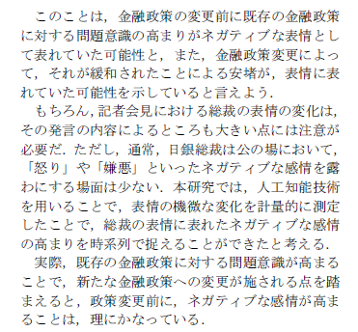
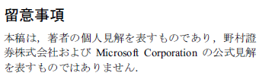
「悲しみ」と「中立」で98％以上の中で、怒りが0.1％から0.8％なったことをシグナルと呼べるのか・・・

Slide 7
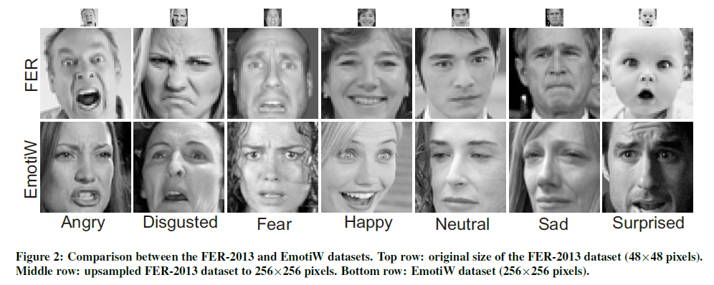
EmotiW
（Emotion Recognition in the Wild Challenge）
一般なシチュエーションでの感情認識のコンペティション
年によってルール（課題や使用するデータセット）が異なる。
2015は2種目
1. Audio-Video based emotion recognition challenge based on AFEW database [1]
2. Image based static facial expression recognition challenge based on SFEW database [2]
今回の論文は２の静止画の感情認識
Acted Facial Expressions in the Wild (AFEW)
聴覚障害者用字幕（SDH）とクローズドキャプション（CC）に基づいて収集された。
クリップに関する情報は、拡張可能なXMLスキーマに格納され、クリップのサブジェクトには、名前、俳優の年齢、キャラクターの年齢、性別、性別、人の表現、全体的なクリップエクスプレッションなどの属性が付いている。
Static Facial Expressions in the Wild (SFEW)
AFEW配列からフレームを抽出し、配列のラベルに基づいて標識した。怒り、嫌悪感、恐怖、幸せ、悲しみ、驚き、中立の7つの基本的な表現にラベル付けされている。（Azureは８分類。喜び、中立、怒り、驚き、嫌悪感、軽蔑、悲しみ、恐怖）

Slide 8
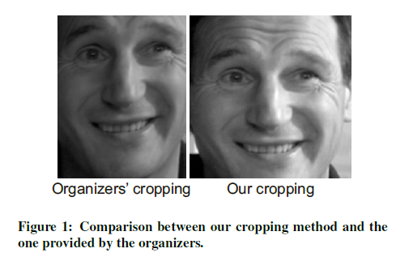
the eye-to-eye distance (e2e):
The side boundaries were 0.62 x e2e
(counted from the respective eye corner)
the upper and lower boundaries were 0.9 x e2e and 1.35 x e2e,
ネットワークのトレーニングには、過去のコンテストに使用された比較的大きなデータセットと、今回のコンテストの小さなデータセットを併用。（転移学習）
転移学習のベースと微調整では解像度が異なる。

Slide 9
用いたネットワークは過去のコンテストで優秀だったものをベースとしている。
・VGG-CNN-M-2048
“Visualizing and Understanding Convolutional Networks” Matthew D. Zeiler and Rob Fergus
引用数2631
・AlexNet
“ImageNet Classification with Deep Convolutional Neural Networks” Alex Krizhevsky
引用数17181
転移学習を行うことで認識性能が向上した。
FER32よりFER28の方が性能がいいのは本番データとの解像度の違いなどの影響か。

Slide 10
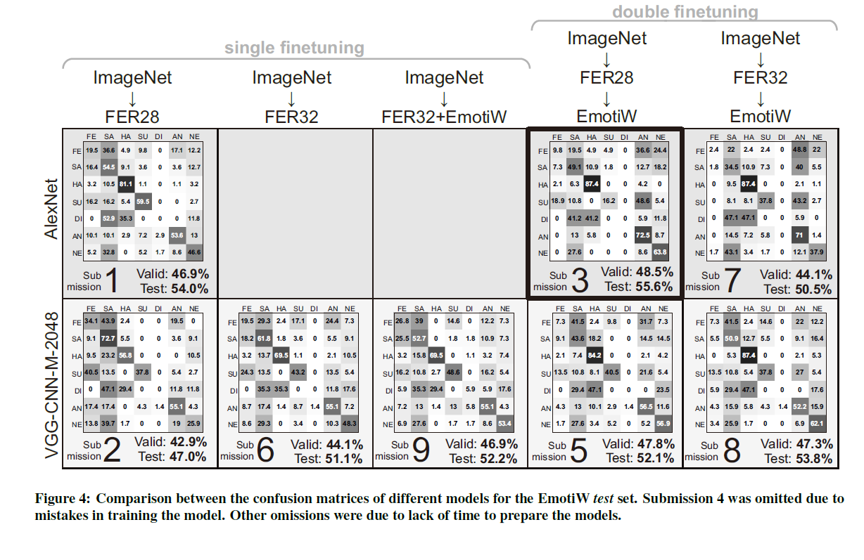
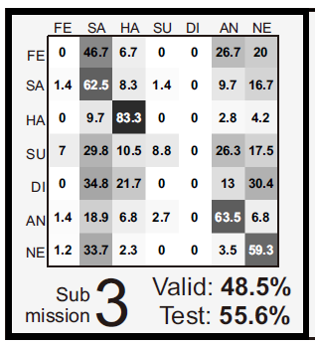
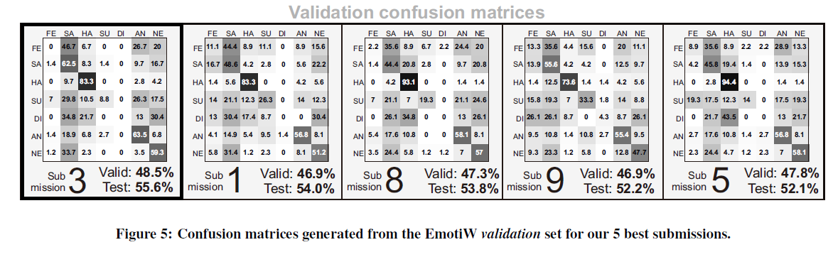
恐怖と嫌悪は難しい。
幸福は83%正答。
Happyを多少弱めて、
Sadを強化することで
全体として向上

Slide 11
学習、評価に用いたデータどちらも偏りのあるデータセット。
怒っている人の写真・ムービーを撮る機会は少ない。
運営が出している感情の“正解ラベルが間違っている”可能性も

Slide 12
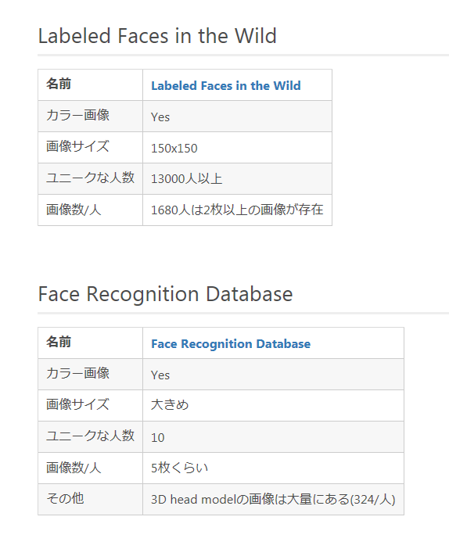
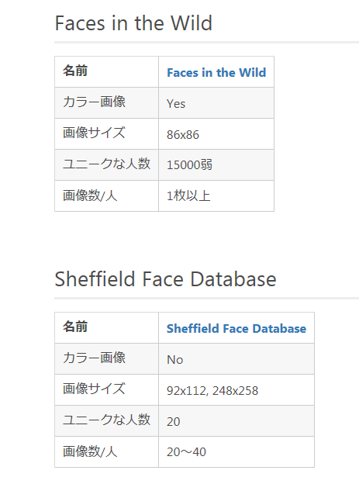
効率的に感情ラベルのついた画像・動画のデータベースを作るのも重要なタスク
・Collecting Large, Richly Annotated Facial-Expression Databases from Movies
JOURNAL OF LATEX CLASS FILES, VOL. 6, NO. 1, JANUARY 2007
Abhinav Dhall,
映画から半自動で感情ラベルをつけた画像・動画データベースを生成。
他のデータベースとの比較を行う。（含まれている被験者の年齢、ラベルの複雑さなど）
参考：顔画像認識に使えそうな10のデータセット
https://qiita.com/Hironsan/items/de739575cdd866226676

Slide 13
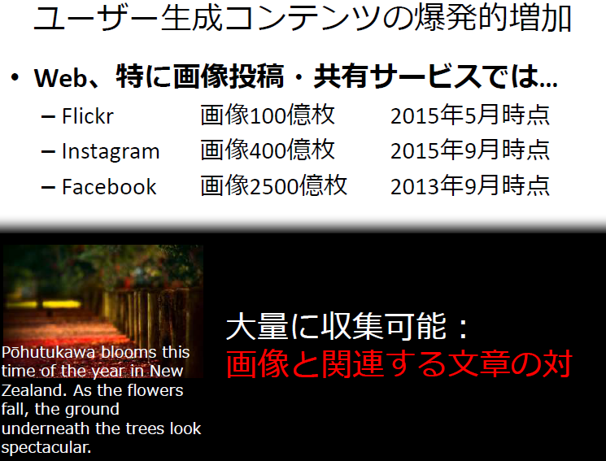

Slide 14
まとめ
・マイクロソフトCognitive Serviceなどで感情認識技術への関心は高まっており、
今後更なる実用化も進むと考えられる。
・日銀総帥の会見の表情分析はノイズが偶然一致したとも取れるが、アイディアは参考になる
・転移学習を用いたAI開発で感情認識コンテストで優秀な成績を収めた。
・感情のラベルつきデータの収集というひとつの分野もある。

